Slide 1

স্বাগতম

Slide 2
পরিচিতি
শিক্ষক
পাঠ
শেখ শারমিন জাহান
সহকারী শিক্ষক
করিমগঞ্জ পাইলট বালিকা উচ্চ বিদ্যালয়
করিমগঞ্জ,কিশোরগঞ্জ
শ্রেণিঃ অষ্টম
বিষয়ঃ বাংলাদেশ ও বিশ্ব পরিচয়
অধ্যায়ঃ এগার
সময়ঃ ৫০ মিনিট

Slide 3
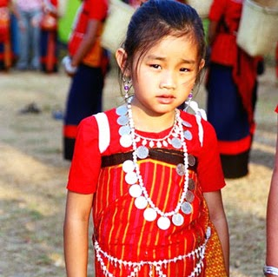

Slide 4
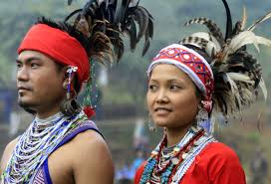

Slide 5
বাংলাদেশের ক্ষুদ্র নৃ – গোষ্ঠী
চাকমা ও গারো

Slide 6
শিখনফল
১।বাংলাদেশের প্রধান প্রধান ক্ষুদ্র জাতিসত্তার নাম বলতে পারবে।
২।তাদের নৃ তাত্ত্বিক পরিচয় উল্লেখ করতে পারবে।
৩।তাদের ভৌগলিক বাসস্থানের পরিচয় লিখতে পারবে।

Slide 7
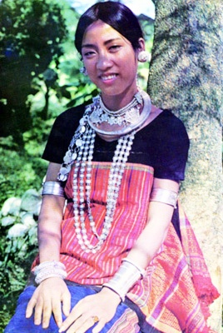
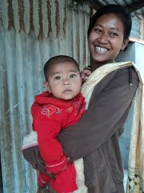
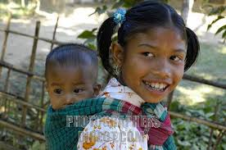

Slide 8
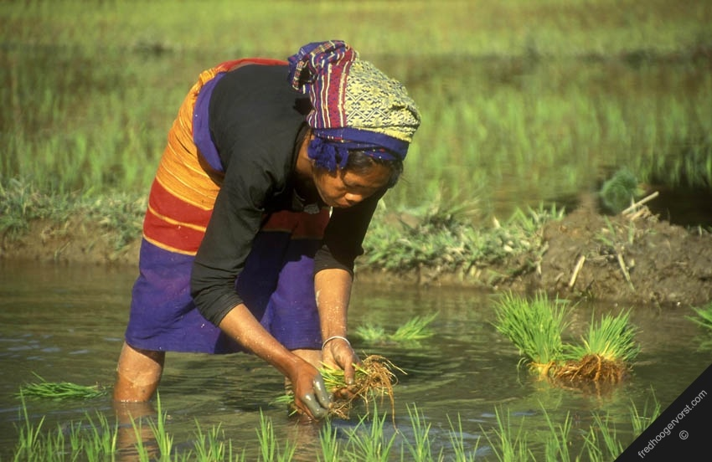
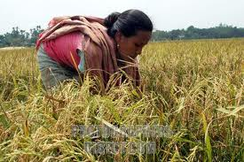
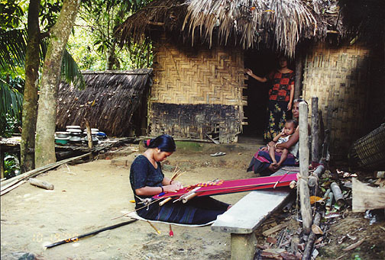
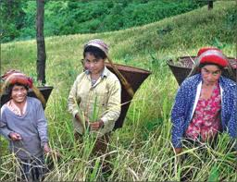

Slide 9
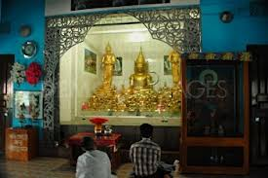
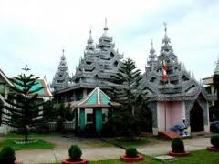

Slide 10
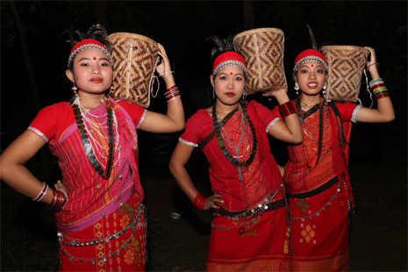
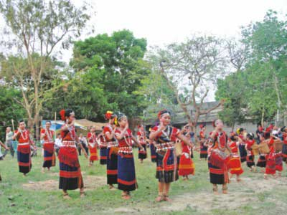
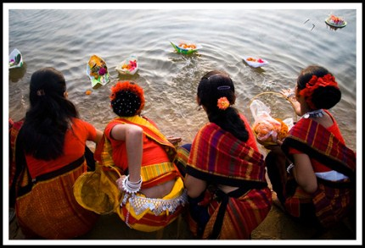

Slide 11
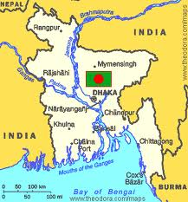
ময়মনসিংহ ,শেরপুর,জামালপুর
গারো
চাকমা
রাঙামাটি,বান্দরবান ওখাগড়াছড়ি

Slide 12
দলীয় কাজ
চাকমাদের সামাজিক ও অর্থনৈতিক জীবনের প্রধান বৈশিষ্ট্যগুলো উল্লেখ কর।

Slide 13
মূল্যায়ণ
১। জুম কি?
২। চাকমা মেয়েদের পরনের কাপড়ের নাম কি?
৩। কারা নিজেদের মান্দি নামে পরিচয় দিতে পছন্দ করে?
৪। মিউয়া কি?

Slide 14
বাড়ীর কাজ
চাকমা ও গারোদের সাংস্কৃতিক জীবনের তিনটি পার্থক্য তুলে ধর।

Slide 15

ধন্যবাদ

